Slide 1
常见的优化方法与 标准化

Slide 2
目录
优化方法
SGD
NAG
Adagrad
Adadelta
RMSprop
Adam
标准化
Batch Normalization

Slide 3
优化方法
Gradient descent
Batch、stochastic、mini-batch
Advance algorithms
Momentum
NAG
Adagrad
Adadelta
RMSprop
Adam
AdaMax、Nadam、AMSGrad……

Slide 4

随机梯度下降
更新公式
存在的挑战
难以选择一个合适的学习率，小了收敛慢，大了不收敛
学习率通常使用退火方法调整，但策略和阈值需要人工设置，不能自适应训练集
对所有参数使用相同的学习率，希望常见特征学习率小一点，罕见特征学习率大一点
难以逃离鞍点

Slide 5
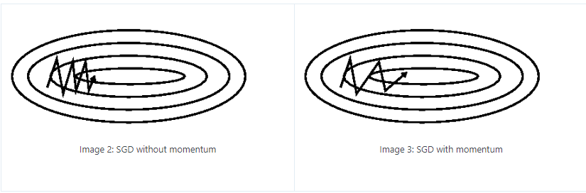

Momentum
公式
优点
加速收敛，减小震荡
缺点
当遇到上坡时不知道减速

Slide 6

NAG
Nesterov accelerated gradient
公式
根据历史累计和预测的下一步梯度，更新参数

Slide 7
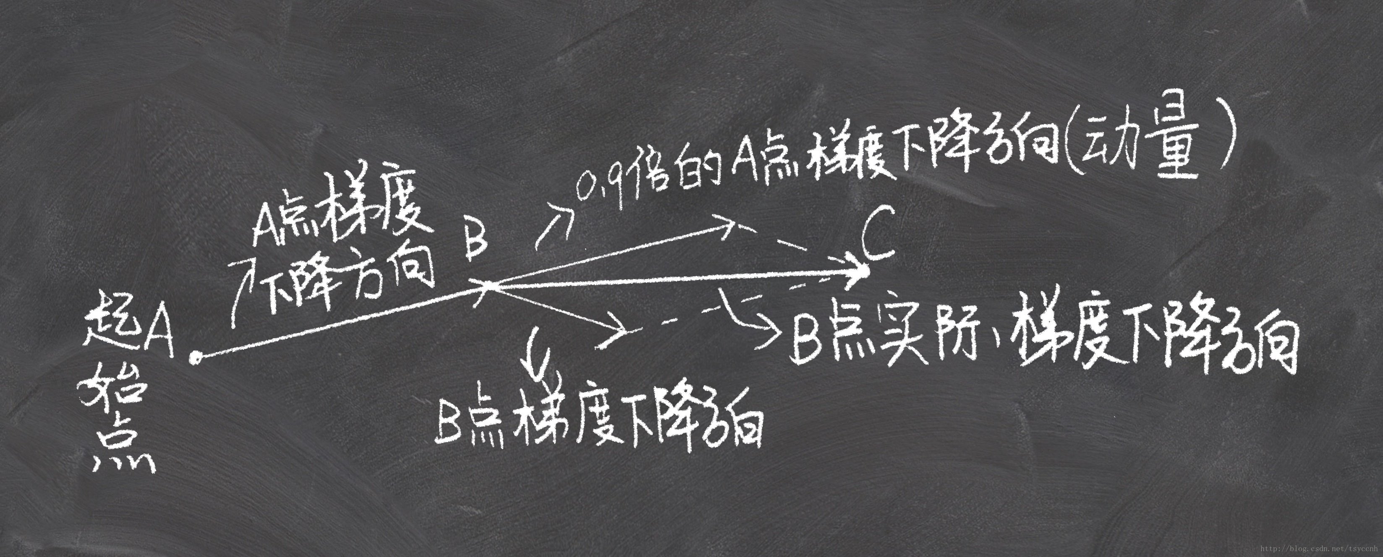
momentum

Slide 8
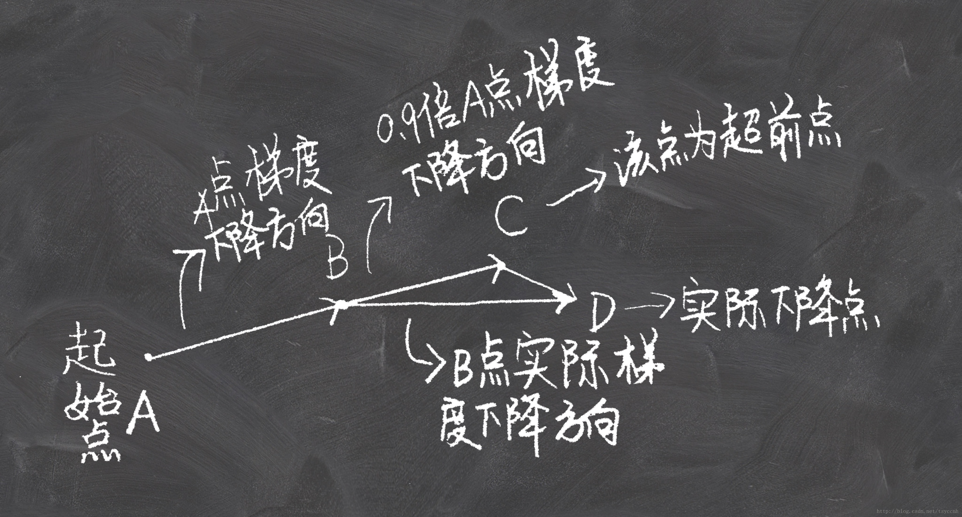
NAG

Slide 9



Adagrad
公式
优点
不同参数有不同的自适应学习率
缺点
训练中后期，学习率趋近0，模型不更新

Slide 10







Adadelta
公式
优点
不需要设置学习率
避免学习率趋近0
Notes:
Adadelta[21]是Adagrad的一种扩展算法，以处理Adagrad学习速率单调递减的问题。不是计算所有的梯度平方，Adadelta将计算计算历史梯度的窗口大小限制为一个固定值w
利用参数的均方根误差来近似更新。利用RMS[Δθ]t−1RMS[Δθ]t−1替换先前的更新规则中的学习率ηη

Slide 11
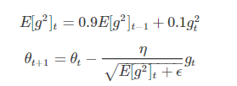
RMSprop
公式
类似于Adadelta，同一时间提出，未发表

Slide 12
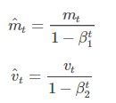


Adam
Adaptive Moment Estimation
公式
优点
收敛更快，更稳定
Notes:
Adam对每一个参数都计算自适应的学习率。除了像Adadelta和RMSprop一样存储一个指数衰减的历史平方梯度的平均vtvt，Adam同时还保存一个历史梯度的指数衰减均值mtmt，类似于动量：
通过计算偏差校正的一阶矩和二阶矩估计来抵消偏差

Slide 13
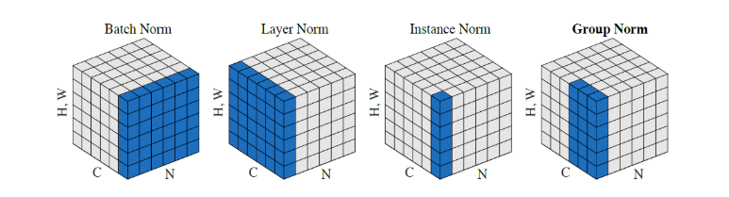
标准化
Batch Normalization(2015) 最常用，对小batchsize效果不好
Layer Normalization(2016) 对RNN效果明显
Instance Normalization(2017) 用在风格化迁移
Group Normalization(2018) 将channel分组，再标准化
Switchable Normalization(2018) 结合BN、LN、IN，自动学习权重
Notes:
将输入的图像shape记为[N, C, H, W]，这几个方法主要的区别就是在，batchNorm是在batch上，对NHW做归一化，对小batchsize效果不好；layerNorm在通道方向上，对CHW归一化，主要对RNN作用明显；instanceNorm在图像像素上，对HW做归一化，用在风格化迁移；GroupNorm将channel分组，然后再做归一化；SwitchableNorm是将BN、LN、IN结合，赋予权重，让网络自己去学习归一化层应该使用什么方法。

Slide 14


Batch Normalization
公式
对x进行标准化，规范到N(0, 1), 通过学习得到的γ和β近似原始x

Slide 15
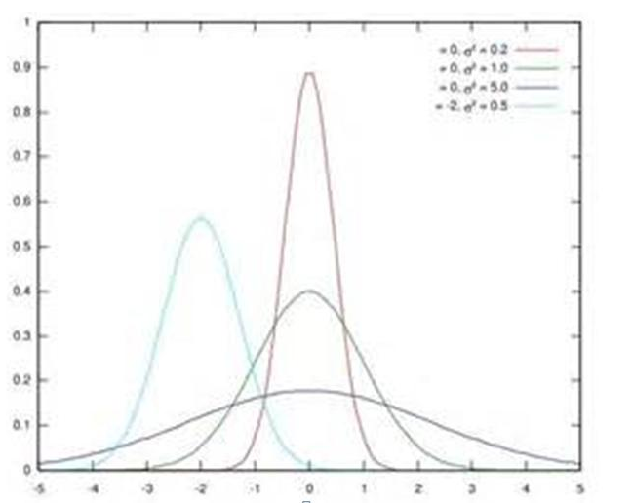
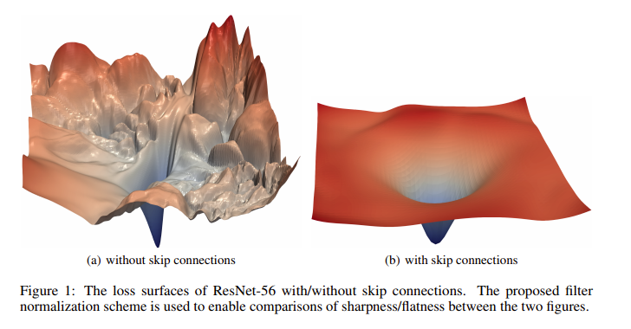
Batch Normalization
作者的解释
独立同分布假设，随着层数加深，产生内部协方差偏移
非线性函数(激活函数)的输出会向取值极限偏移，强制拉回标准正态分布有利于避免梯度消失加快收敛速度
Mit的解释
Batch normalization使优化解空间更加平滑了。这种平滑使梯度更具可预测性和稳定性，从而使训练过程更快

